Slide 1
Актерское амплуа «МАДАМ ЯДВИГА»
Субботина Елена Владимировна
Воспитатель
МБДОУ «Детский сад №142»

Slide 2
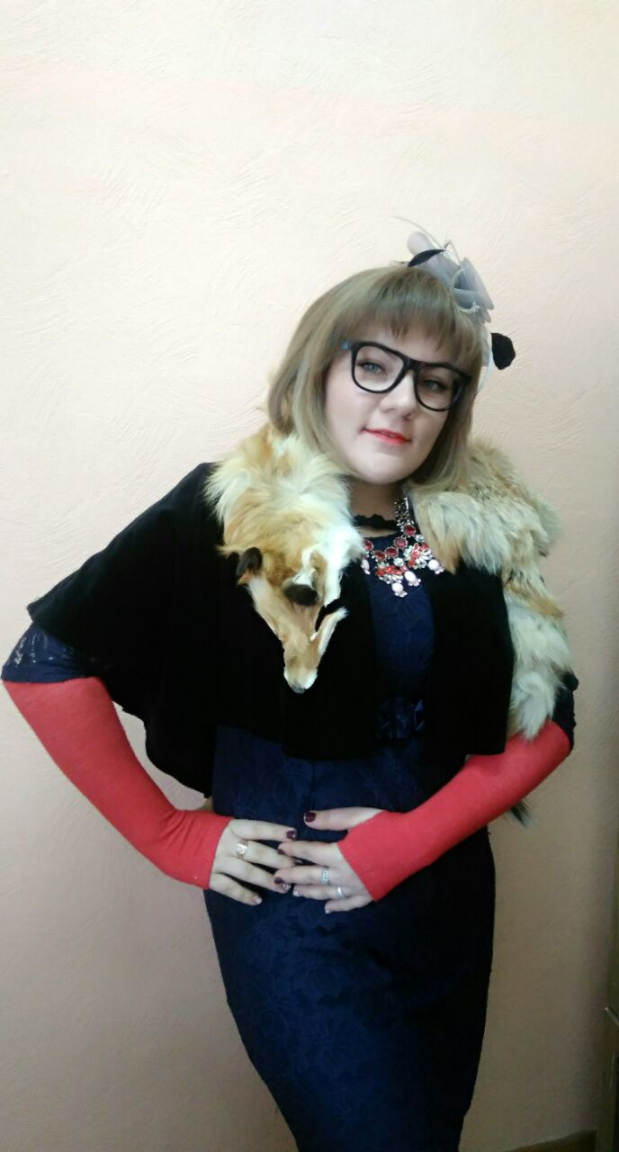

Slide 3
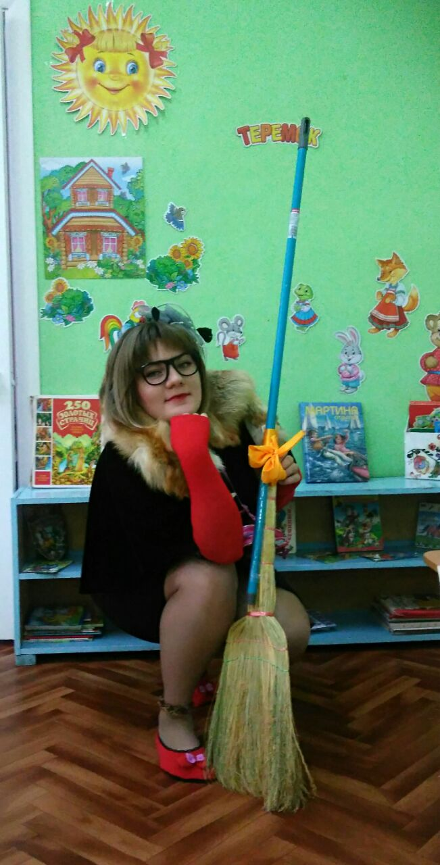

Slide 4
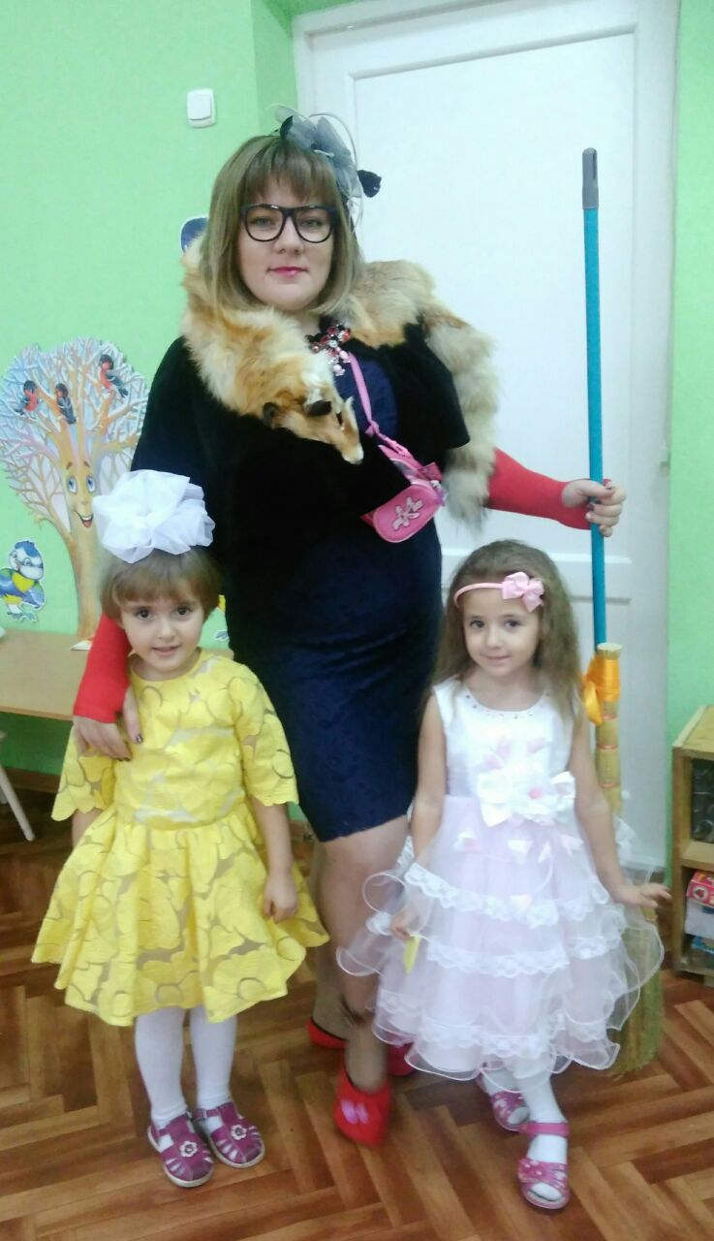

Slide 5
